Slide 1
Строение органов дыхательной системы .
Выполнила: Алиханова М.А.

Slide 2
Общая характеристика дыхательной системы.
Полость носа. Значение дыхания через нос.
Гортань, положение, строение, функция.
Трахея и бронхи.

Slide 3
Дыхательной системой называется система органов, посредством которых происходит газообмен между организмом и внешней средой.
Дыхательная система объединяет органы, выполняющие воздухопроводящую функцию (полость носа, носоглотка, гортань, трахея, бронхи) и дыхательную, или газообменную, функцию (легкие).

Slide 4
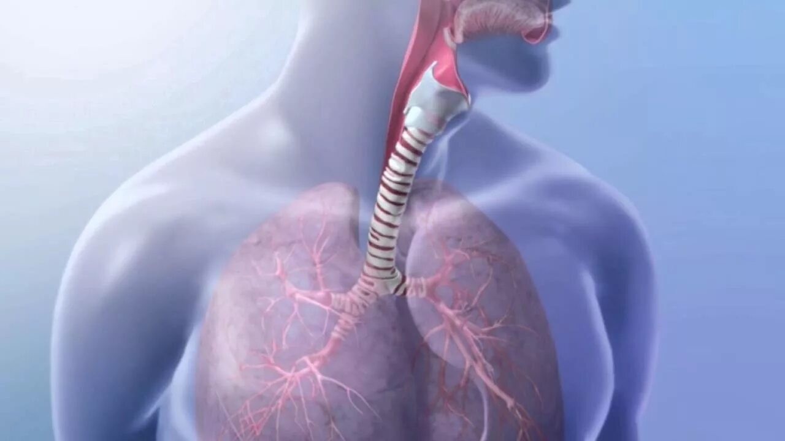
Все органы дыхания, относящиеся к дыхательным путям, имеют твердую основу из костей и хрящей, благодаря чему эти пути не спадаются, и по ним свободно циркулирует воздух во время дыхания.
Изнутри дыхательные пути выстланы слизистой оболочкой, покрытой почти на всем протяжении однослойным многорядным мерцательным эпителием.
В дыхательных путях происходит очищение, увлажнение, согревание вдыхаемого воздуха, а также восприятие обонятельных, температурных и механических раздражителей.

Slide 5
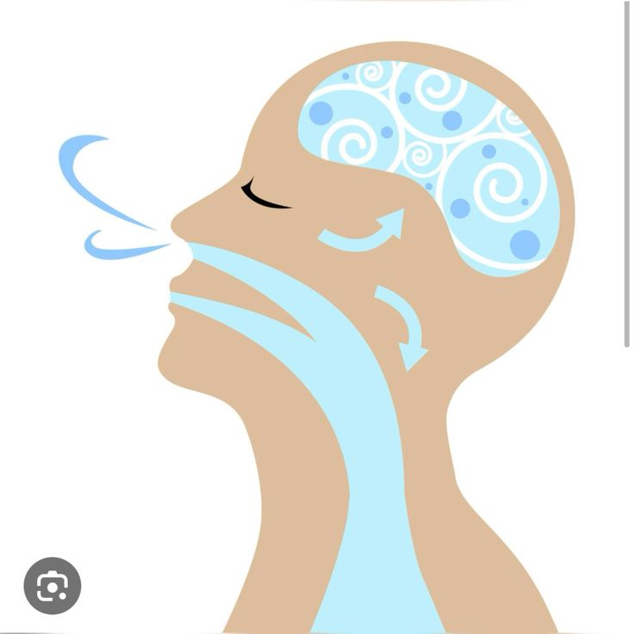
Дыхание – это одна из основных жизненных функций.
Дыхание – это совокупность процессов, обеспечивающих поступление в организм кислорода, использование его в окислительно-восстановительных реакциях и удаление из организма углекислого газа и метаболической воды.
Кроме того, органы дыхания участвуют в голосообразовании, обонянии, выработке некоторых гормонов, водно-солевом и липидном обмене, в поддержании иммунитета организма.

Slide 6
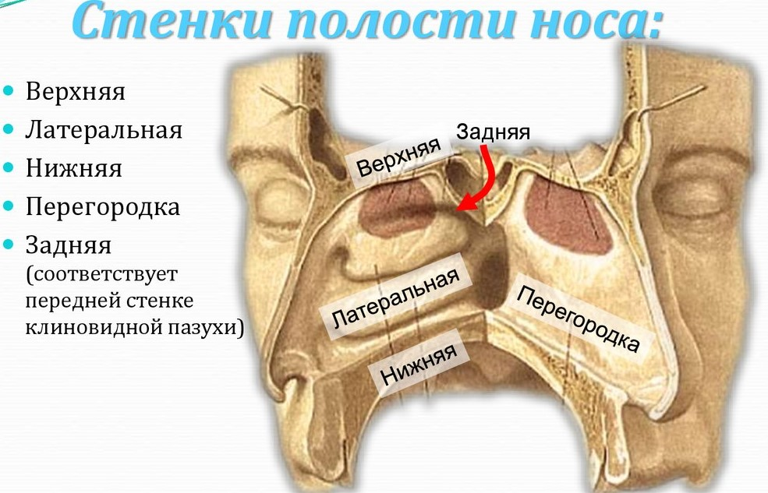
Полость носа (cavitas nasi) является начальным отделом дыхательной системы.
Спереди она сообщается с наружной средой через 2 входных отверстия – ноздри, сзади – с носоглоткой через хоаны.
Полость носа делится на две половины перегородкой, образованной перпендикулярной пластинкой решетчатой кости и сошником.
В полости носа различают стенки: верхнюю, нижнюю, латеральную и медиальную (перегородку).

Slide 7
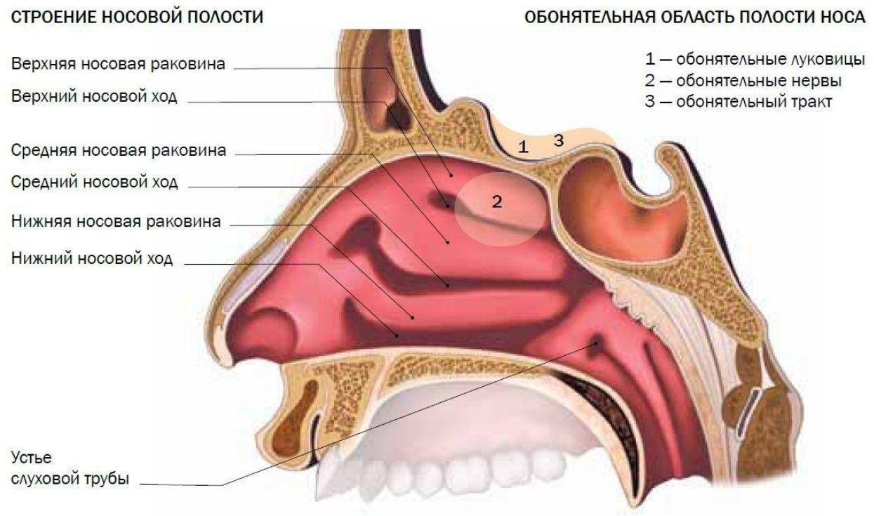
С латеральной стенки свисают в полость носа 3 носовые раковины: верхняя, средняя и нижняя, под которыми образуются 3 носовых хода: верхний, средний, нижний.
Область верхнего носового хода называется обонятельной, в ее слизистой оболочке находятся обонятельные рецепторы, а среднего и нижнего – дыхательной.

Slide 8
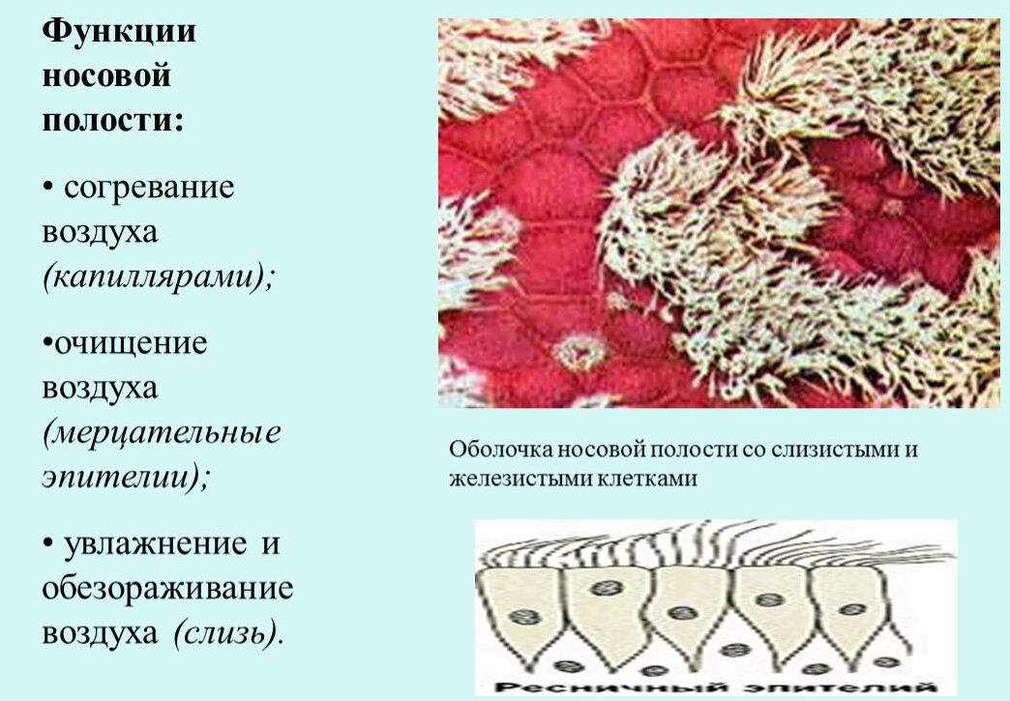
Слизистая оболочка полости носа выстлана однослойным многорядным мерцательным эпителием, содержащим большое количество ресничек и слизистых желез. Реснички эпителия задерживают пылевые частицы, секрет слизистых желез обволакивает их, смачивает слизистую оболочку и увлажняет сухой воздух. Кровеносные сосуды образуют густые венозные сплетения в области нижней носовой раковины и способствуют согреванию вдыхаемого воздуха. При повреждении этих сплетений возможны кровотечения из полости носа. В нижний носовой ход открывается отверстие носослезного протока.

Slide 9
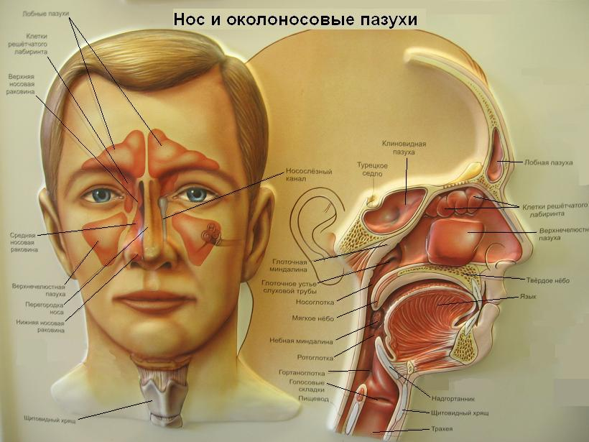
В полость носа открываются придаточные пазухи (синусы): верхнечелюстная, или гайморова (парная), лобная, клиновидная и решетчатые. Эти пазухи участвуют в согревании вдыхаемого воздуха.

Slide 10
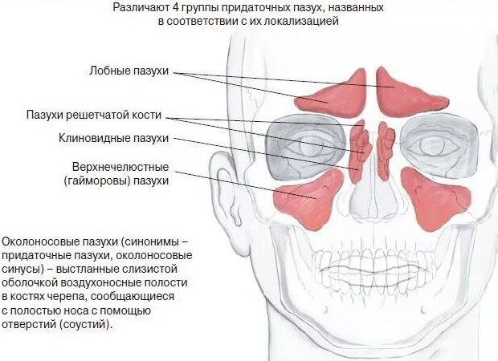
Воспаление слизистой оболочки полости носа называется ринитом, придаточных пазух носа – синуситом. Воспаление верхнечелюстной пазухи называется гайморитом, лобной пазухи – фронтитом, решетчатой пазухи – этмоидитом.

Slide 11
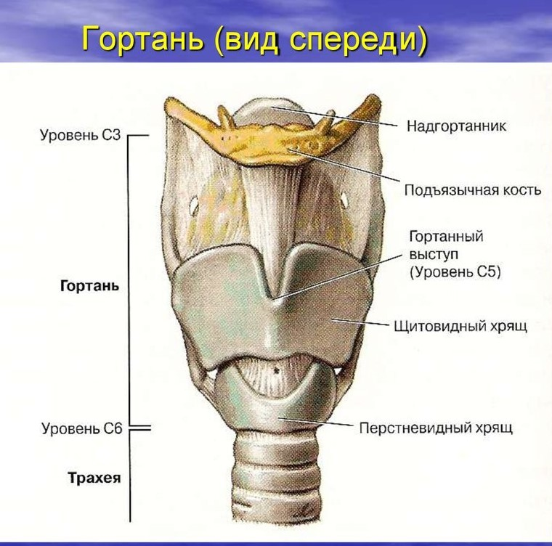
Гортань (larynx) – непарный орган, предназначен для проведения воздуха и звукообразования.
Гортань расположена в переднем отделе шеи на уровне IV – VI шейных позвонков. Вверху она подвешена к подъязычной кости, внизу переходит в трахею. Впереди от нее лежат мышцы шеи, сбоку – доли щитовидной железы, сосуды и нервы.
Гортань при глотании смещается вверх и вниз вместе с подъязычной костью.

Slide 12
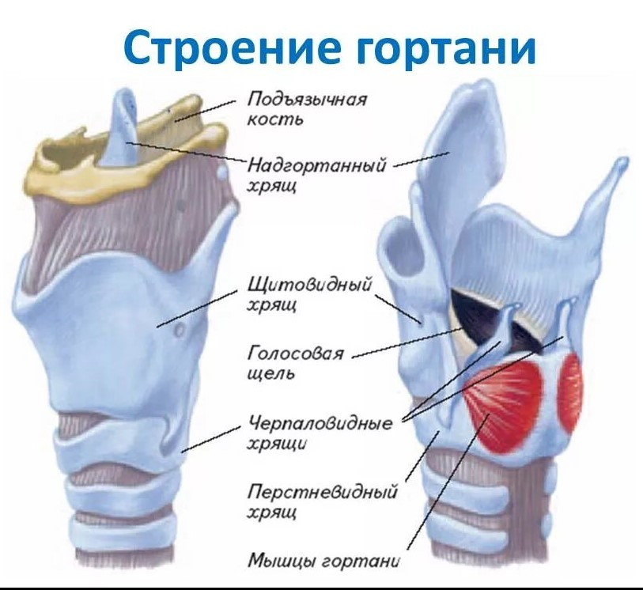
Скелет гортани образован тремя парными хрящами: черпаловидные, клиновидные, рожковидные и тремя непарными хрящами: щитовидный, перстневидный, надгортанный.
Самым крупным из хрящей гортани является щитовидный хрящ. Он состоит из двух четырехугольных пластинок, соединенных спереди под углом 90 градусов у мужчин и 120 градусов у женщин. Угол легко прощупывается через кожу шеи и называется кадык или адамово яблоко.
Задние края пластинок хряща образуют с каждой стороны длинный верхний и короткий нижний рога.

Slide 13
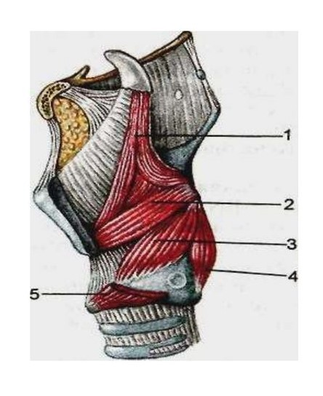
Мышцы гортани подразделяются на 3 группы:
I. Суживающие голосовую щель:
1) латеральная перстнечерпаловидная мышца;
2) щиточерпаловидная мышца;
3) поперечная черпаловидная мышца;
4) косая черпаловидная мышца.
II. Расширяющие голосовую щель:
1) задняя перстнечерпаловидная мышца.
III. Напрягающие голосовые связки:
1) перстнещитовидная мышца;
2) голосовая мышца.

Slide 14
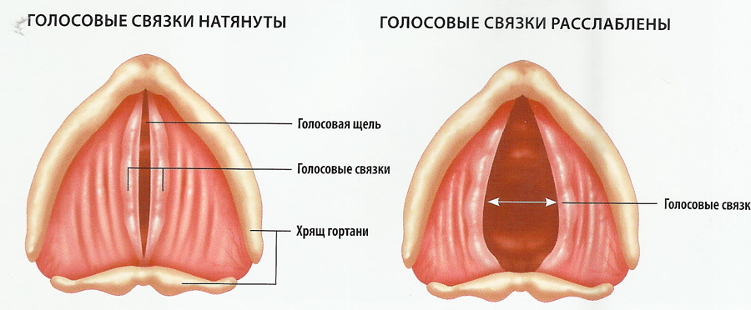
Гортань имеет 3 оболочки: слизистую, фиброзно-хрящевую и соединительнотканную (адвентициальную).
Слизистая оболочка выстлана многорядным мерцательным эпителием, кроме голосовых складок – они покрыты многослойным плоским неороговевающим эпителием.
Фиброзно-хрящевая оболочка состоит из гиалиновых и эластических хрящей, окруженных плотной волокнистой соединительной тканью, и выполняет роль опорного каркаса гортани.
Адвентициальная оболочка соединяет гортань с окружающими образованиями шеи.

Slide 15
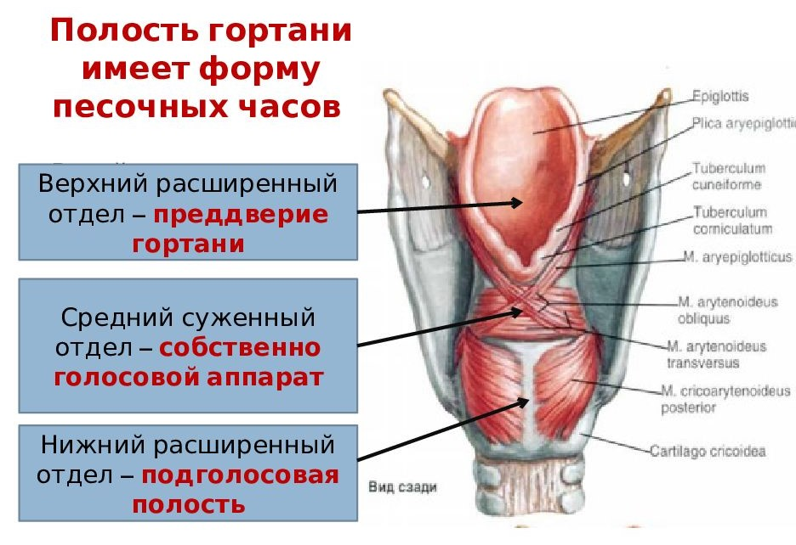
Полость гортани имеет форму песочных часов, в ней различают 3 отдела.

Slide 16
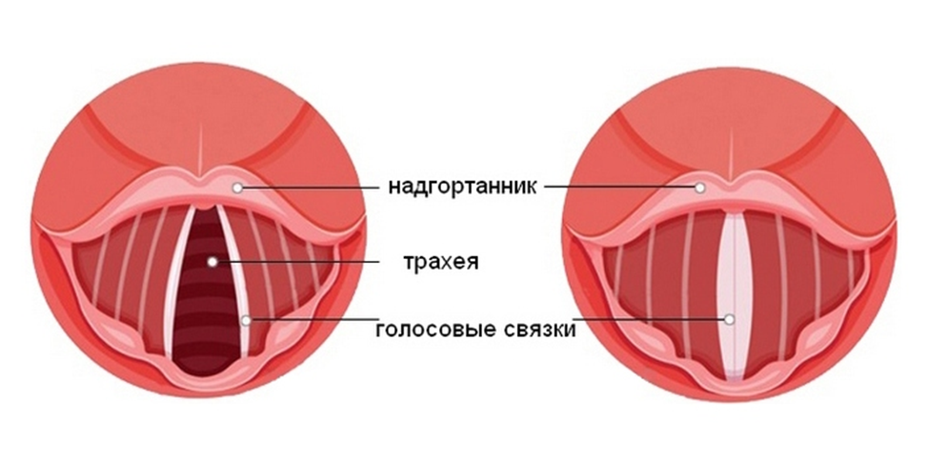
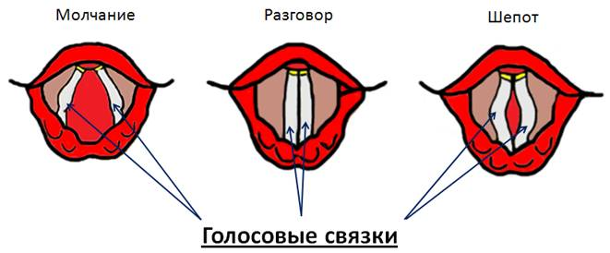
Промежуток между правой и левой голосовыми складками называется голосовой щелью.
Длина ее у мужчин составляет 20-24 мм, у женщин – 16-19 мм. Ширина голосовой щели при спокойном дыхании равна 5 мм, при голосообразовании достигает 15 мм. Голосовые связки служат для воспроизведения звуков.
Выдыхаемый воздух колеблет голосовые связки, в результате чего возникают звуки.

Slide 17
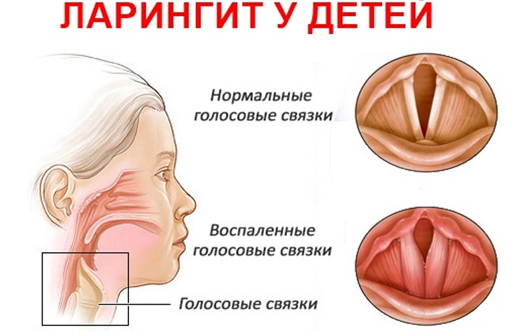
Воспаление слизистой оболочки гортани называется ларингитом.

Slide 18
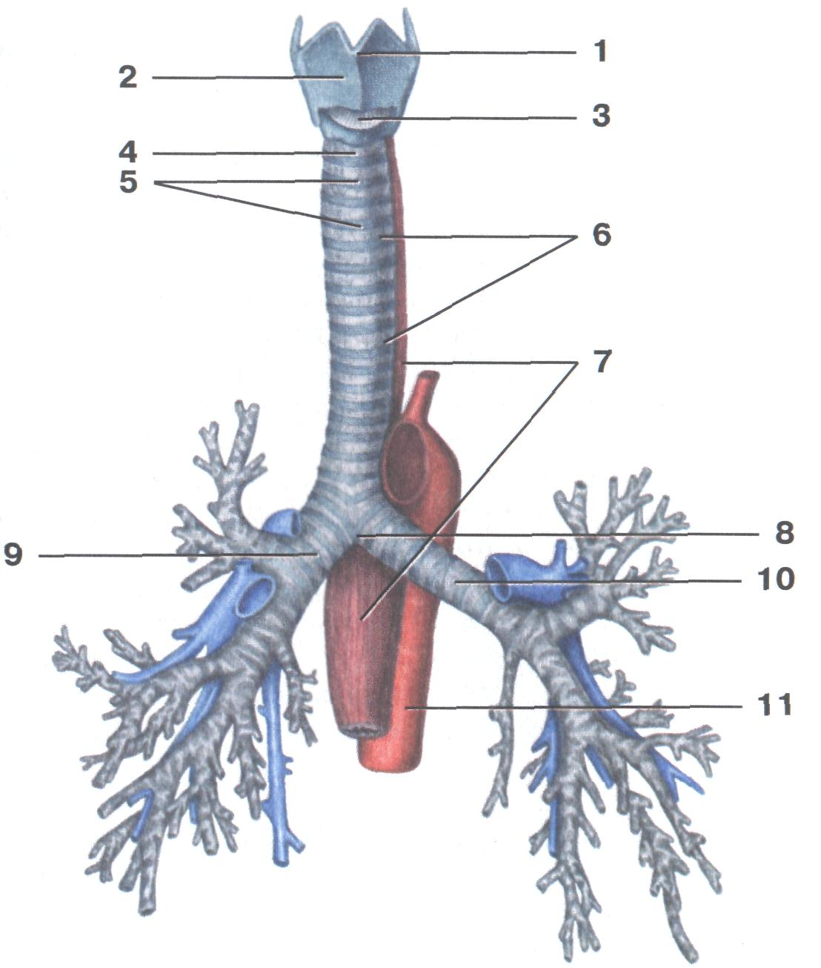
Трахея (trachea) – непарный орган, является продолжением гортани, имеет форму трубки длиной 9-15 см, диаметром 15-18 мм.
Начинается от гортани на уровне VI –VII шейных позвонков, а на уровне IV – V грудных позвонков делится на два главных бронха – правый и левый. Это место называется бифуркацией трахеи.

Slide 19
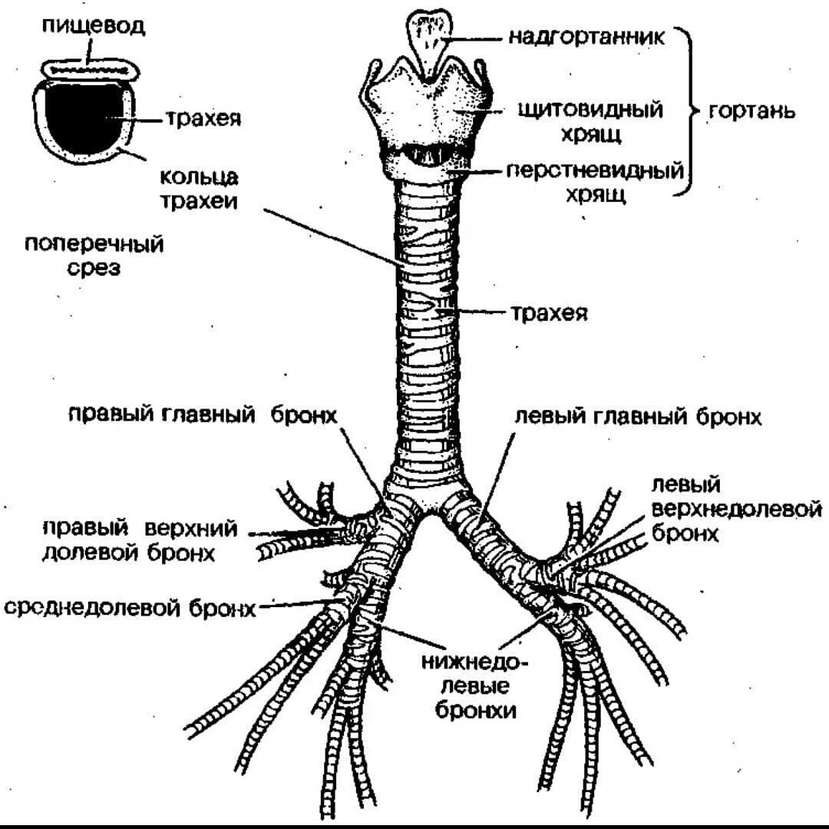
В трахее различают 2 части: шейную и грудную.
Трахея состоит из 16-20 хрящевых гиалиновых полуколец, соединенных между собой фиброзными кольцевыми связками. Задняя стенка трахеи мягкая и называется перепончатой, прилежит к пищеводу.
Слизистая оболочка трахеи выстлана однослойным многорядным мерцательным эпителием, содержит большое количество лимфоидной ткани и слизистых желез. Снаружи трахея покрыта адвентицией.
Воспаление слизистой оболочки трахеи называется трахеитом.

Slide 20
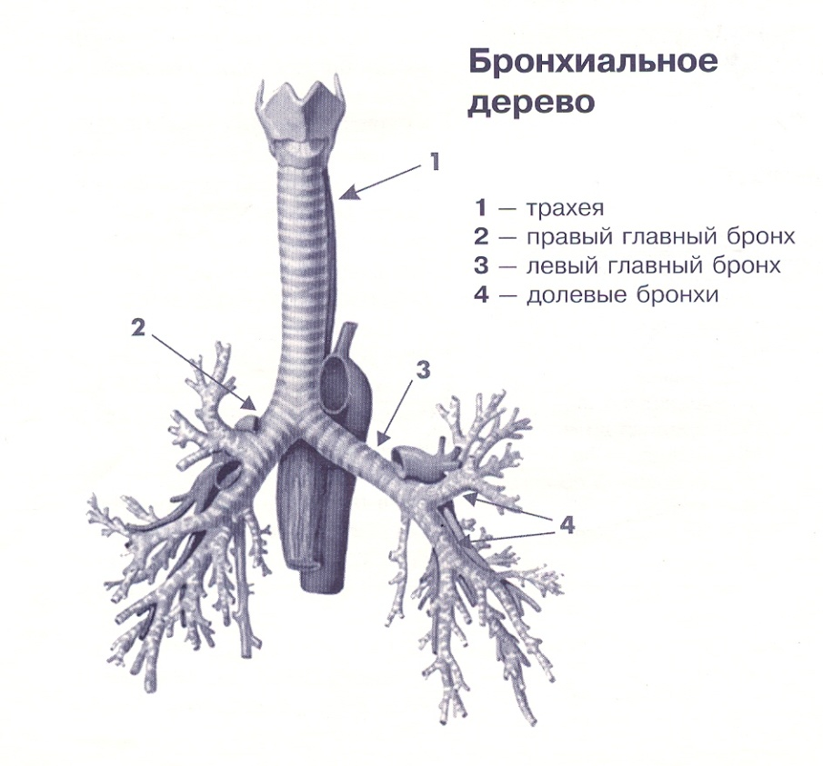
Бронхи (bronchi). Различают главные бронхи правый и левый и бронхиальное дерево, входящее в состав легких. Правый главный бронх короче и шире левого, его длина 1-3 см, длина левого главного бронха 4-6 см.
Правый главный бронх расположен более вертикально, Являясь как бы продолжением трахеи. Поэтому в правый главный бронх чаще, чем в левый, попадают инородные тела.

Slide 21
Главные бронхи в области ворот легких делятся на долевые бронхи: правый на 3, левый на 2 бронха.

Slide 22
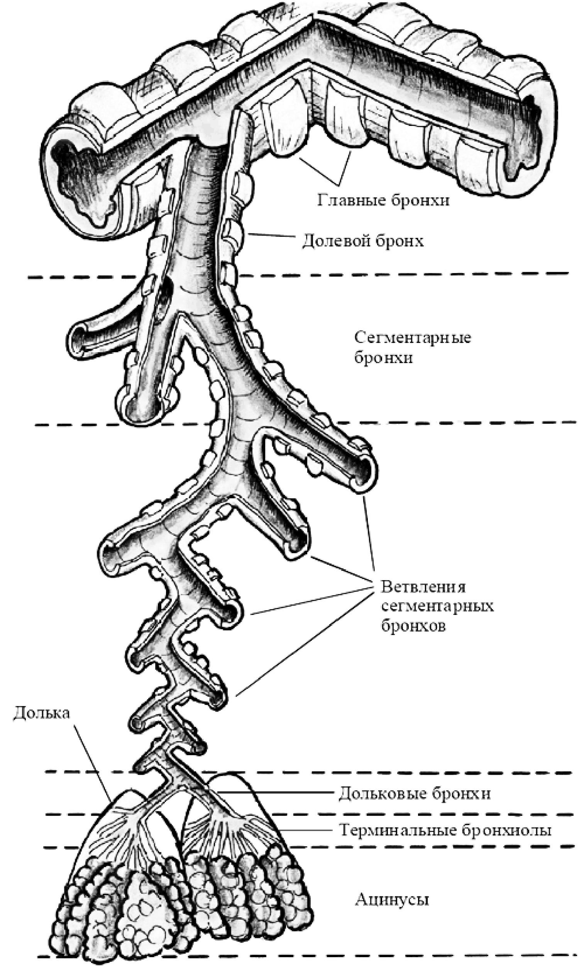
Долевые бронхи внутри легкого делятся на сегментарные бронхи, сегментарные – на субсегментарные или средние бронхи (диаметром 5-2 мм), средние – на мелкие (диаметром 2-1 мм). Самые мелкие по диаметру бронхи (1 мм) входят по одному в каждую дольку легкого и называются дольковым бронхом. Внутри легочной дольки этот бронх делится на 18-20 концевых бронхиол (диметром 0,5 мм). Каждая концевая бронхиола делится на дыхательные бронхиолы первого, второго и третьего порядка, переходящие в расширения – альвеолярные ходы и альвеолярные мешочки, на стенках которых имеются пузырьки – альвеолы. Все это, начиная от концевой бронхиолы, по своему виду напоминает гроздь винограда и называется легочным ацинусом или альвеолярным деревом.

Slide 23
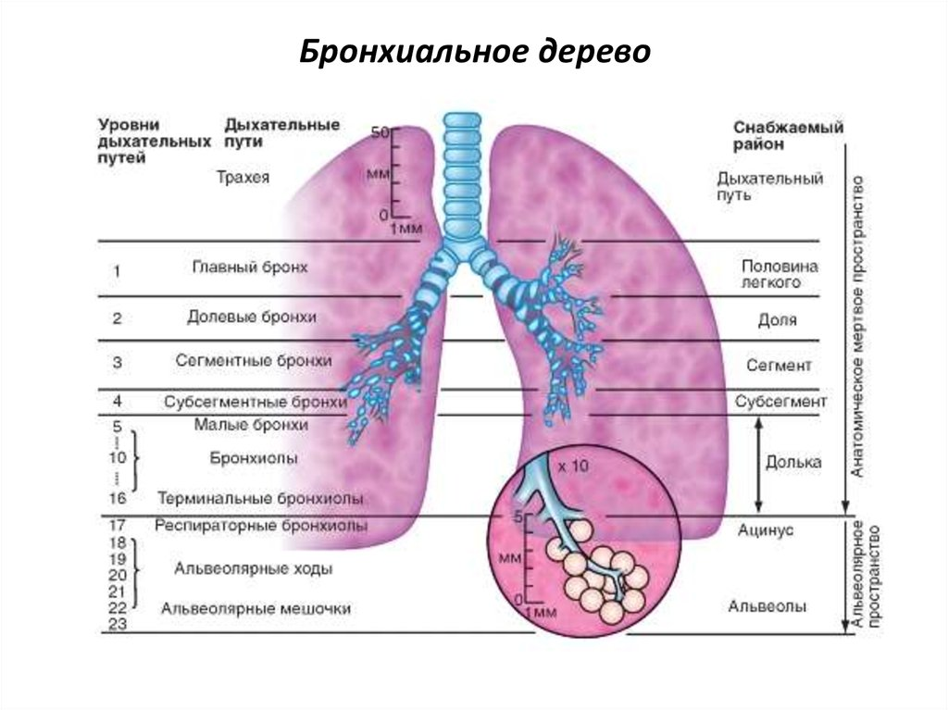

Slide 24
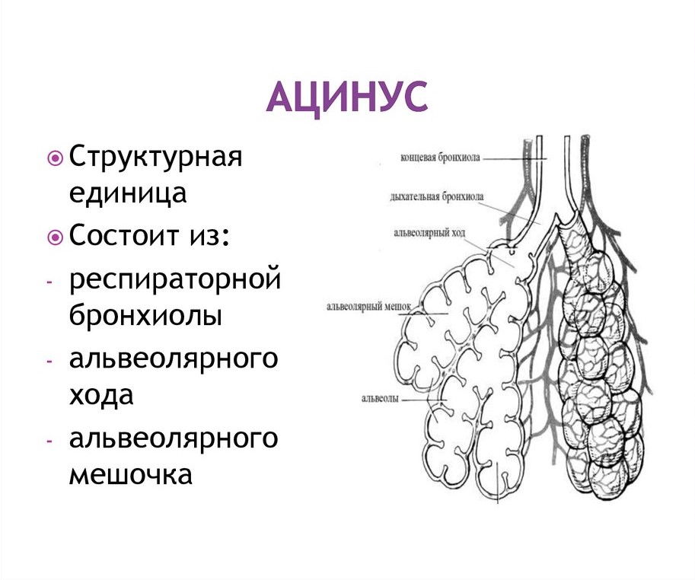
Ацинус – это структурно-функциональная единица дыхательного отдела легких. Общее количество альвеол у взрослого человека 300-400 млн, в каждый ацинус входит 15-20 альвеол, в легочную дольку – 12-18 ацинусов.

Slide 25
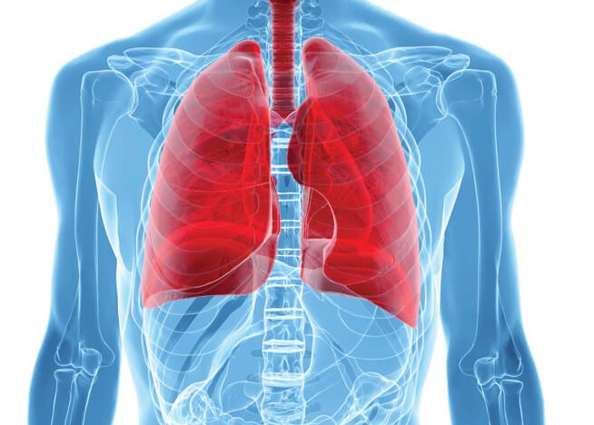
Легкие (pulmones; pneumones) – это парные дыхательные органы, занимающие почти всю полость грудной клетки. Раздел медицины, изучающий строение, функции и заболевания легких, называется пульмонологией.
По форме легкое напоминает усеченный конус; в нем различают нижнюю расширенную часть – основание, обращено к диафрагме, и верхнюю суженную часть – верхушку, выступающую на 2-3 см над ключицей в области шеи.

Slide 26
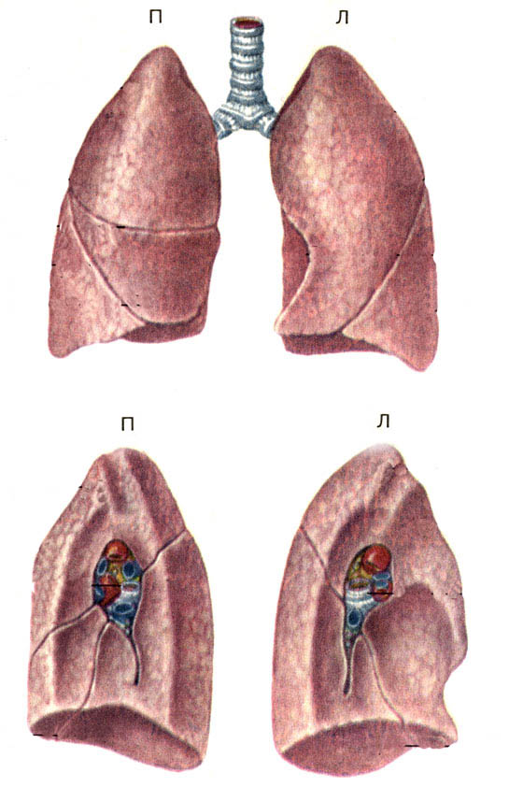
На каждом легком различают 3 поверхности: 1) реберная – выпуклая, обращена к ребрам; 2) диафрагмальная – прилежит к куполу диафрагмы; 3) медиальная или средостенная – обращена к средостению.
Реберная и диафрагмальная поверхности отделены друг от друга острым нижним краем. Медиальная поверхность отделяется от реберной передним краем легкого.

Slide 27
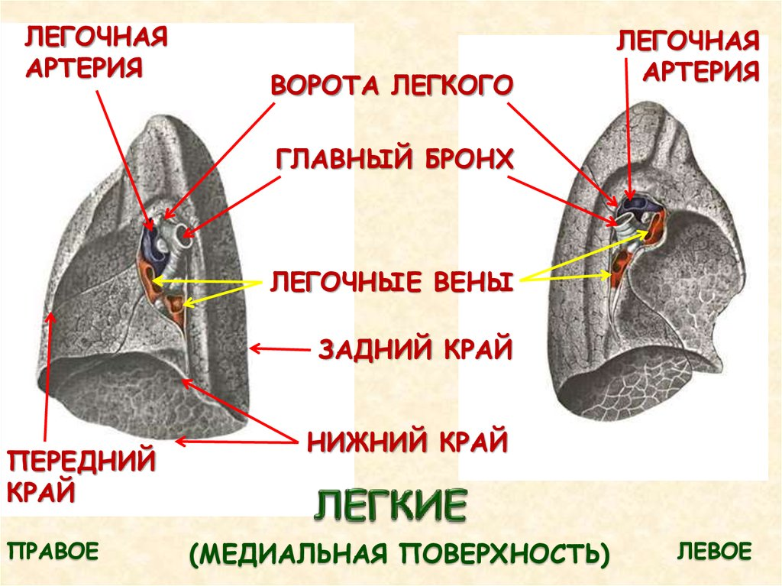
На медиальной поверхности имеется углубление – ворота легкого, через которые в легкое входят главный бронх, легочная артерия и нервы, а выходят легочные вены, лимфатические сосуды. Это составляет корень легкого.

Slide 28
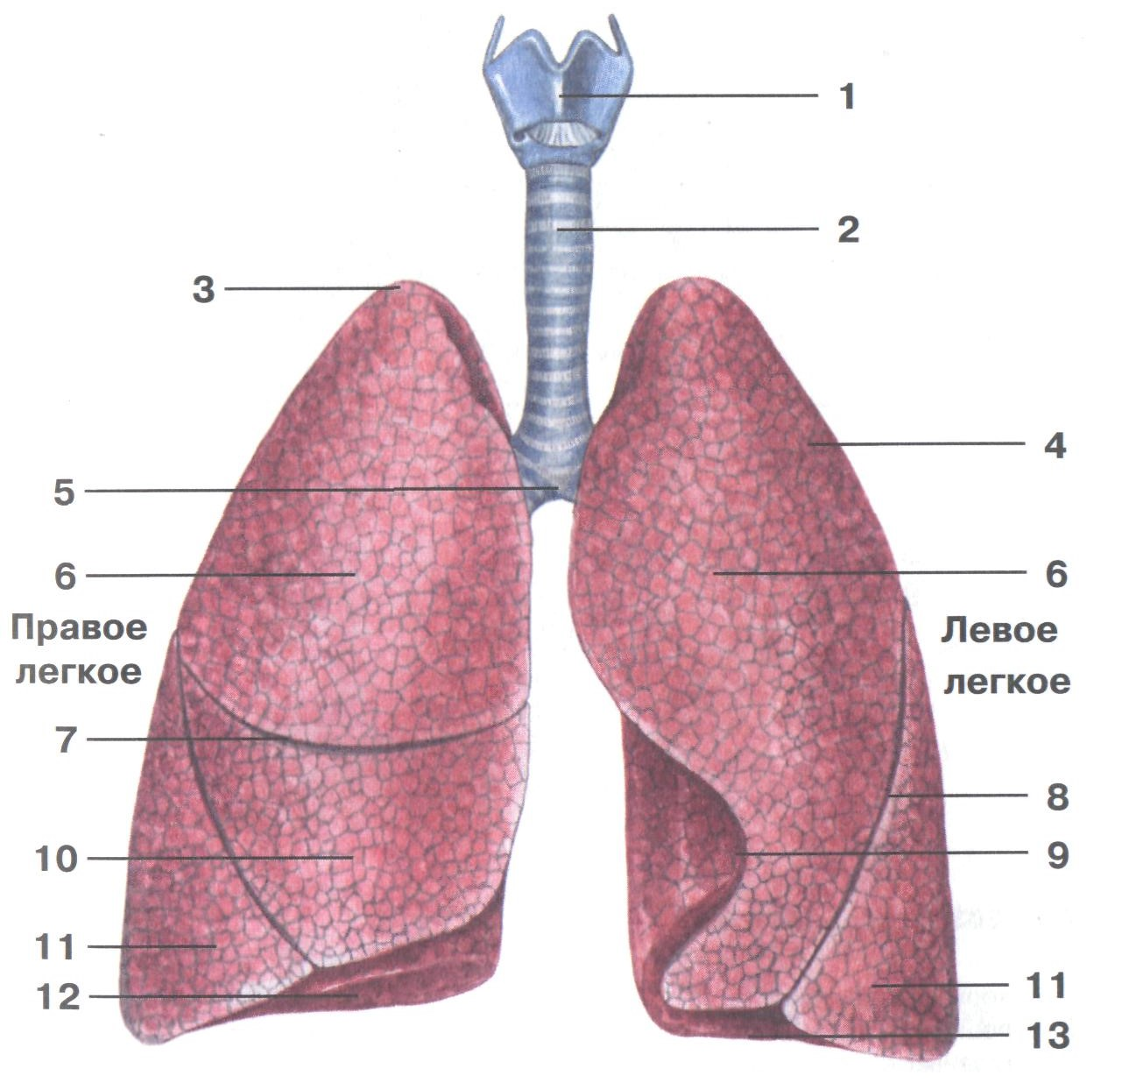
Каждое легкое посредством борозд делится на доли.
Левое легкое косой щелью делится на 2 доли: верхнюю и нижнюю. Левое легкое у переднего края имеет сердечную вырезку.
Правое легкое шире и короче левого. Косой и горизонтальной щелями правое легкое делится на 3 доли: верхнюю, среднюю и нижнюю.

Slide 29
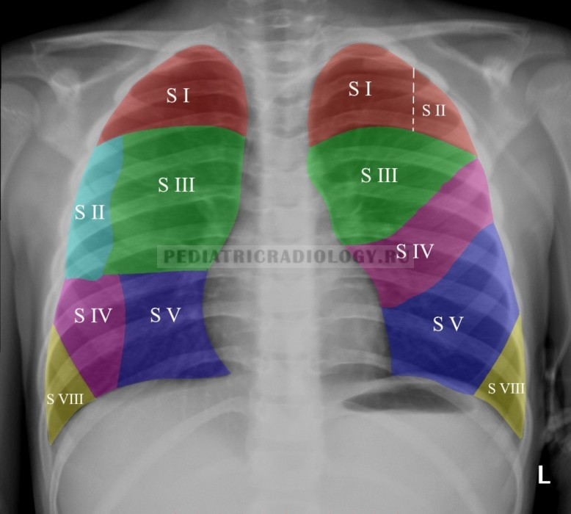
Доли подразделяются на сегменты. В правом легком их 11, в левом – 10. Сегменты состоят из долек, а дольки – из ацинусов. Ацинусы являются структурно-функциональными единицами легкого, которые осуществляют основную функцию легких – газообмен. Число легочных ацинусов в каждом легком достигает 150 000.

Slide 30
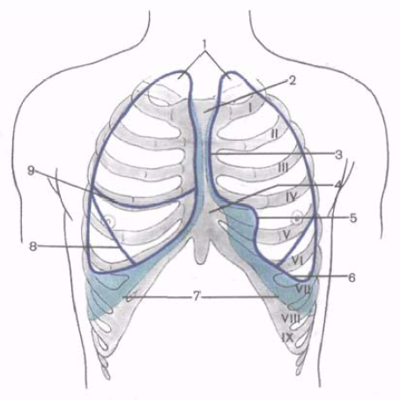
Границы легких. Верхушки легких выступают выше ключицы на 2-3 см.
Передняя граница спускается от верхушек обоих легких по грудине, параллельно на расстоянии 1-1,5 см до уровня хряща IV ребра. Здесь граница левого легкого отклоняется на 4-5 см влево, образуя сердечную вырезку. На уровне хряща VI ребра передние границы легких переходят в нижние.

Slide 31
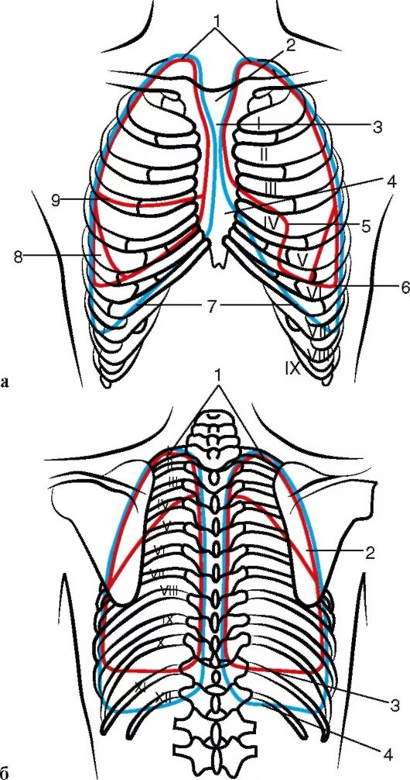
Нижняя граница легких соответствует по среднеключичной линии VI ребру, по средней подмышечной линии - VIII ребру, по лопаточной – X ребру, по околопозвоночной – XI ребру. Нижняя граница левого легкого на 1-2 см ниже границы правого.
Задняя граница проходит справа и слева вдоль позвоночного столба от II до XI ребра.

Slide 32
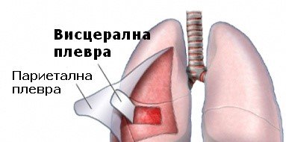
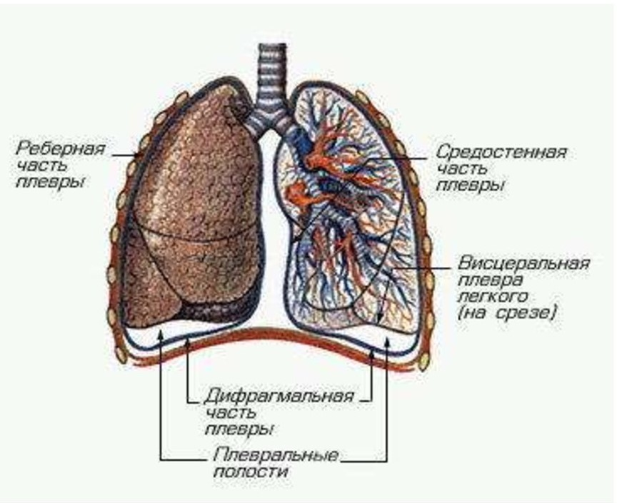
Плевра (pleura) – это серозная оболочка, окружающая каждое легкое, состоит из двух листков:
париетальной плевры – выстилает изнутри стенки грудной полости, и
2) висцеральной плевры – плотно сращена с тканью легкого.
Париетальная плевра делится на: реберную, средостенную и диафрагмальную. В местах перехода одной части париетальной плевры в другую образуются запасные пространства – плевральные синусы, которые заполняются легкими в момент максимального вдоха: 1) реберно-диафрагмальный, 2) реберно-средостенный, 3) средостенно-диафрагмальный.

Slide 33
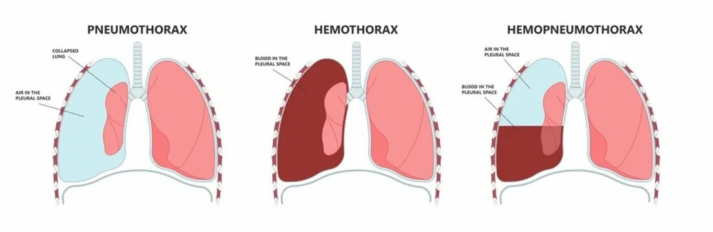
Воспаление плевры называется плевритом. Скопление жидкости в плевральной полости называется гидротораксом, крови – гемотораксом, гнойного экссудата – пиотораксом.

